Slide 1
Bài Giảng Điện Tử
LQVT: Ôn số lượng trong phạm vi 7
Đối tượng: Trẻ 5 - 6 tuổi
Người dạy: Nguyễn Thị Thu

Slide 2
TRÒ CHƠI 1: KHỞI ĐỘNG
TRÒ CHƠI 2: THỬ TÀI
TRÒ CHƠI 3: CHUNG SỨC
TRÒ CHƠI 4: VỀ ĐÍCH

Slide 3
TRÒ CHƠI 1: KHỞI ĐỘNG

Slide 4
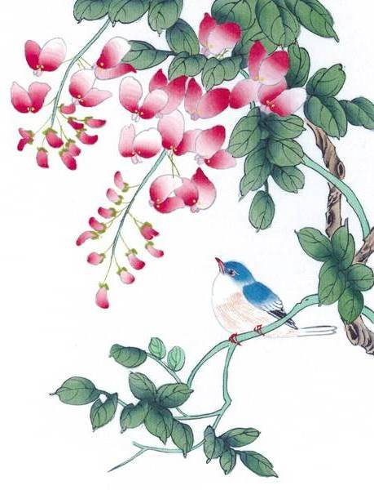
TRÒ CHƠI 2: THỬ TÀI

Slide 5
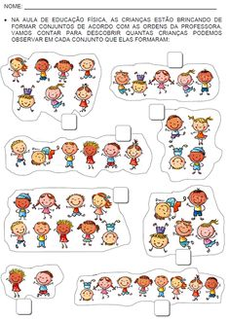
7
6
5

Slide 6
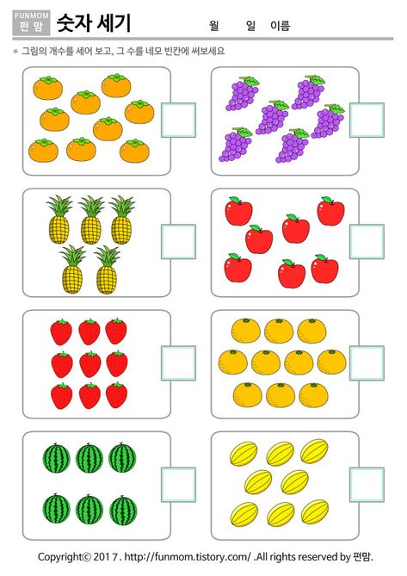
7
4
6

Slide 7
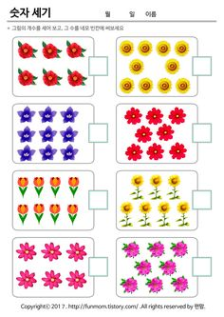
7
3
8

Slide 8
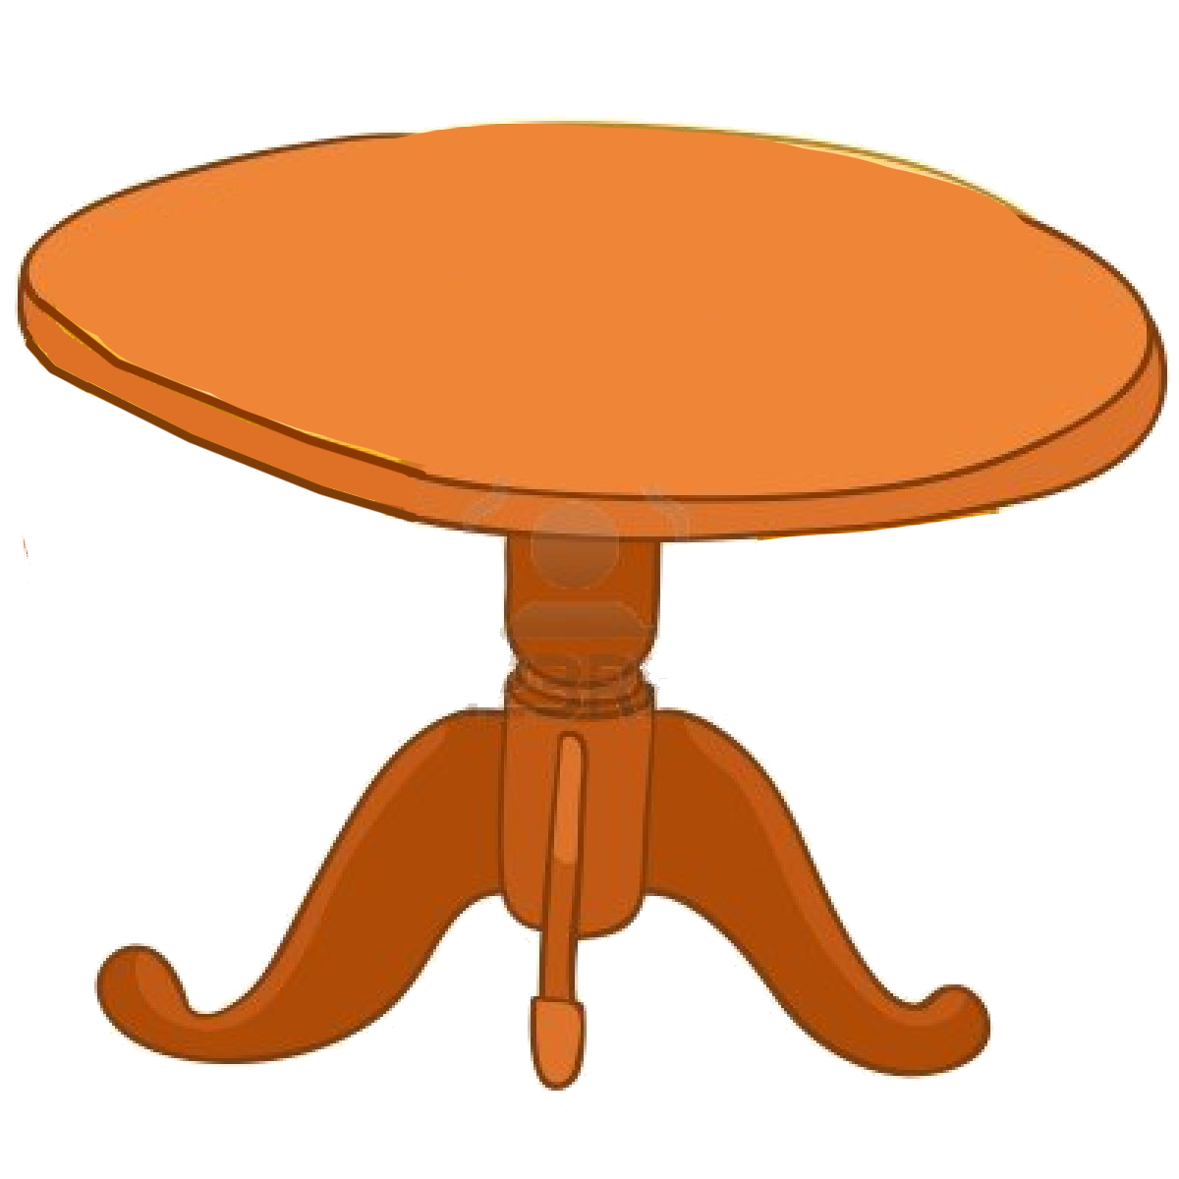
7

Slide 9
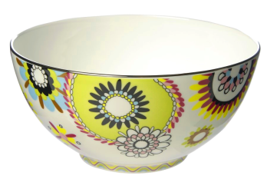
6

Slide 10
7
6
1

Slide 11
7
5
2

Slide 12
7
4
3

Slide 13
1
6
2
5
3
4

Slide 14
TRÒ CHƠI 3:
CHUNG SỨC

Slide 15
TRÒ CHƠI 4:
VỀ ĐÍCH

Slide 16
Xin chân thành cảm ơn các cô

